Slide 1


Slide 2

STI-Sexuellt överförbara infektioner
Karin Borgström
Läkare, STI-/Hudmottagningen

Slide 3
Klamydia
LGV (klamydiavariant)
Gonorré
Syfilis
Mycoplasma genitalium
HIV
Hepatit B
Herpes simplex 1 och2
HPV – Humant Papillom Virus- kondylom
Ulcus molle/Chancroid
Trichomonas vaginalis
Ospecifik uretrit/cervicit

Slide 4
STI
Många STI ger inga symtom, kan vara ”tyst bärare”
Tysta bärare smittar också
Vissa sjukdomar går ej att bota, men behandling kan lindra symtomen

Slide 5
STI
STI förekommer i alla åldrar
Om en peson vill testa sig, ifrågasätt inte orsaken
Pat har enligt smittskyddslagen rätt att testa sig för STI:er som lyder under SML
”Fast partner” ingen garanti för att inte ha utsatt sig för smittorisk (själv eller ens fasta partner)

Slide 6
Exempel på besvär som skulle kunna bero på en STI
Miktionssveda/smärta, ”UVI”
Flytning, vaginal eller från urinröret
Klåda, sprickor
Ögoninflammation
Klåda, besvär från ändtarmsöppningen
Smärta i pungen
Smärtor nedtill i buken
Blåsor/sår
Nytillkomna vårtor eller knottror

Slide 7
Uretrit/dysuri
Uretrit det vanligaste och ofta enda symtomet på både UVI och STI , särskilt hos män
Vanligare att det i primärvård primärt tas urinodling på män(?)
Tänk på STI vid:
”blank sticka” eller (+)leukocyter ,(-) nitrit,
ihållande eller återkommande symtom men neg. odlingar hos både män och kvinnor

Slide 8
Sexualanamnes-viktig
Varför söker patienten idag?
Sexuell preferens? Män, kvinnor, både och?
Typ av sex?
Fast(a) partner(s)?
Sexuell kontakt utomlands?
Frågeformulär?

Slide 9
Typ av sexuell kontakt
Extra viktig uppgift i gruppen Män som har Sex med Män (MSM). Bred provtagning
Smittan kan finnas på olika ställen beroende på hur man har sex
Oralsex – viktigt efterfråga vid gonorré
Klamydia hittas ofta enbart rektalt eller ibland enbart oralt hos MSM. Urinprov missar det

Slide 10
Rektal provtagning
Cobas PCR
För in pinnen 3-5 cm i rektum. Vrid försiktigt pinnen som ska ligga mot rektalväggen i 5-10 sekunder
Om mycket feces, ta nytt prov!
Om svårighet att ta prov, överväg proktoskop

Slide 11
Utlandssex?
I dessa fall erbjuds test för HIV, Syfilis (Hepatit B om ej vaccinerad)

Slide 12
Klamydia
Medianålder 23 år för män och 21 år för kvinnor
Könsfördelning: ca 57 % kvinnor 43 % män
Spontan utläkning av infektionen förekommer
Smittrisken troligen mindre än 30 % vid ett enstaka oskyddat vaginalt/analt samlag

Slide 13
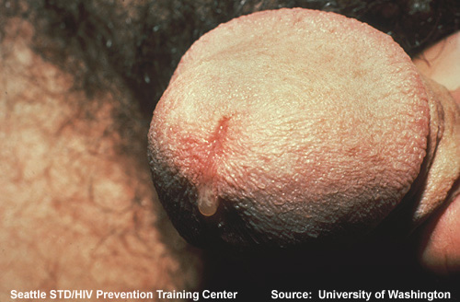
Symtom klamydia
Män
Miktionssveda, ibland intermittent
Flytning från urinröret
- klar flytning (ibland lite tjockare, gulaktig)
epididymit , bitestikel-inflammation-
smärta i pungen, ensidig palpationsömhet vid testikeln, bitestikelsvullnad
50% symtomfria !!

Slide 14
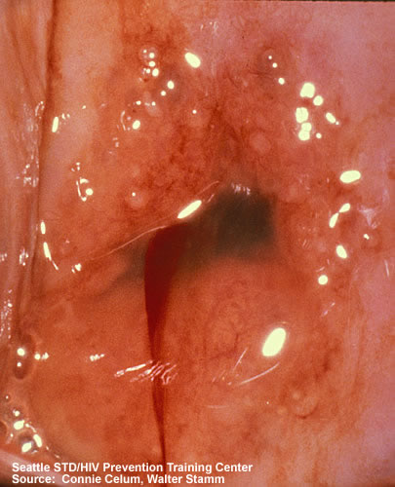
Symtom klamydia kvinnor
Miktionssveda
Flytningar
Mellanblödning /samlagsblödningar
Sveda, klåda
Ca 50% har en samtidig bakteriell vaginos med illaluktande flytningar. Infektionen orsakar ökat pH-värde (5-6)
Upp till 75% symtomfria

Slide 15
Komplikationer kvinnor
PID = Pelvic Inflammatory Disease
= salpingit, endometrit och allmän infektion i lilla bäckenet. Kan leda till bla äggledarskada med risk för:
Ektopisk, extrauterin graviditet
Infertilitet
Salpingiter kan vara symtomgivande eller ”tysta”
Ca 1% risk för salpingit totalt av alla klamydiafall, oavsett symtom eller ej

Slide 16
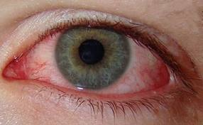
Klamydia konjunktivit
Passiv överföring av sekret från genitalia till ögon
Börjar oftast ensidigt
Ofta fått antibiotika- droppar utan effekt
Spädbarn- kan smittas vid förlossning, konjunktivit efter några v

Slide 17
Klamydia- övriga symtom
Proktit inflammation i ändtarmen. Blödning, smärta, sveda. Ibland täta avförings-trängningar. Slembildning
Reaktiv artrit ledinflammation, ovanlig immunologisk reaktion på infektionen

Slide 18
Klamydia i svalg?
Svalginfektion: ovanligt att man hittar klamydia enbart i svalget. Oftast hittas infektionen samtidigt i urin/rektum/vagina

Slide 19
Hur göra-svalg?
Spontan utläkning hos 20-30 % mellan test och behandling i flera studier
Fn rek ingen rutinmässig screening av klamydia i svalg
Screening:
MSM om oralsex förekommit
Personer som säljer sex
(Provtagning av övriga?
-Ev. vid smittspårning
om enbart oralsex)

Slide 20
Behandling klamydia
Standardbehandling: Doxycyklin 100 mg, 1 x 2 i 7 dagar.
Sommartid/solresa: Tetralysal(Lymecyklin) 300 mg, 1 x 2 i 10 dagar. Trots FASS-text och apoteksvarning extremt ovanligt med fototoxisk reaktion
På recept: skriv ”kostnadsfritt enl SML”

Slide 21
Klamydiabeh vid graviditet
Doxycyklin standarddos tom v 14
Azitromycin 250 mg, 2 st första dagen, sedan x 1 i 4 dagar from v 14
Amoxicillin 500 mg x 3 i 1 vecka (har inte lika stark evidens)
OBS! Kontrollprov endast på gravida

Slide 22
Konjunktivit (ögoninflammation)
Vuxna: Doxycyklin 100 mg 1x2 i 7 dagar
Nyfödda: Erythromycin 50 mg/kg/dag, uppdelat på 4 doser i 14 dagar

Slide 23
Behandling övrigt
Epididymit: Doxycyklin 100 mg, 1 x 2 i 14 dagar
Salpingitmisstanke/ Pelvic inflammatory disease:
Remiss till kvinnokliniken!
Doxycyklin 100 mg 1 x 2 i 14 d, Metronidazol 500 mg x 2 i 10 d

Slide 24
Klamydia- obligatoriskt
”Avhållsamhet” 10 dagar efter påbörjad behandling
Smittskyddsanmälan görs av provtagande enhet
Smittspårning

Slide 25
Klamydia
Kontroll
Rek endast rutinmässigt på gravida: 4-5 v efter påbörjad behandling
Partnerbehandling
Fast partner rek alltid behandling efter provtagning, oavsett provsvar

Slide 26
LGV-lymfogranuloma venerum
Orsakas av speciella subtyper av klamydia, L1, L2, L3
Allvarligare form
Endemiskt i delar av Afrika, Sydamerika, Asien, Västindien
Lätt ökning i västvärlden, f.a bland MSM
30-50 fall/år i Sverige
> 50 % smittade i Sverige
Ofta samtidig HIV

Slide 27
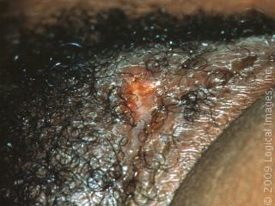
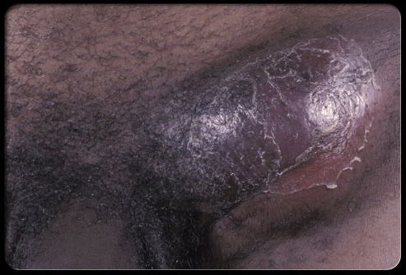
LGV- 3 stadier
1 : Oömt sår på penis/ bakre slidväggen/analt. Läker utan ärr
2: Ensidig lymfkörtelsvullnad i ljumsken
Abcess
3: Fistlar, tarminflammation sammanväxning/ förträngning i tarmen

Slide 28
LGV –när?
Vid provtagning av rektalt klamydiaprov MSM: skriv på remiss: ”Typning för LGV om positivt”
Kontakt med STI-mottagningen om positivt LGV-prov
Kräver högre dos och längre behandling

Slide 29
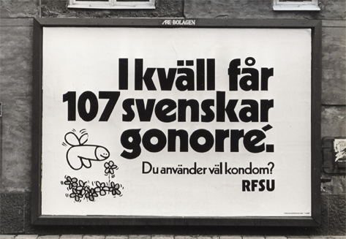
Gonorré(Gc)
Incidenstoppar - vid 1:a och 2:a världskrigets slut och på -70 talet
Orsakas av Neisseria Gonorrhoeae (”gonokock”)

Slide 30
Gonorré
Trenden en ökning såväl i Sverige som utomlands sedan -97
Ökning störst i storstäder
MSM och unga vuxna drabbas mest
Asymtomatisk spridning sker främst via rektum och svalg. Missas lätt vid provtagning!

Slide 31
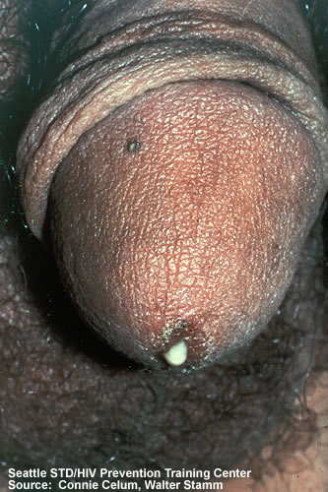
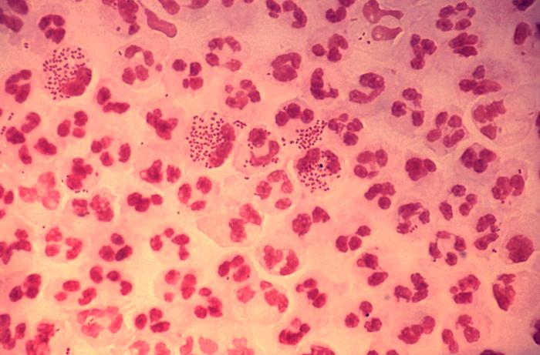
Gc- Symtom män
Miktionssveda, trängningar
Flytning: gulvit, purulent
Epididymit,prostatit
Ca 10 % asymtomatiska

Slide 32
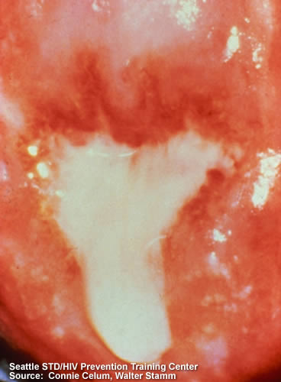
Gc- symtom kvinnor
Flytningar
Miktionssveda
Blödning
Uppåtstigande infektion, PID, ca 10-15 %
Ca 50% asymtomatiska

Slide 33
Svalggonorré
Andel Gonorrépat med pos GC i svalg i studier:
MSM- 21-25%
Heterosexuella kvinnor 10%
Heterosexuella män 3-7%
Gonorré i svalget ger sällan symtom
De flesta läker ut inom 12 v men obehandlade hinner sprida vidare
Alltid Gc-svalgprov vid smittspårning/misstanke om gc

Slide 34
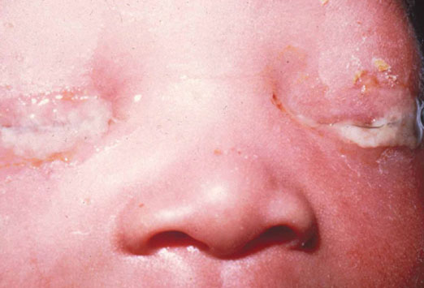
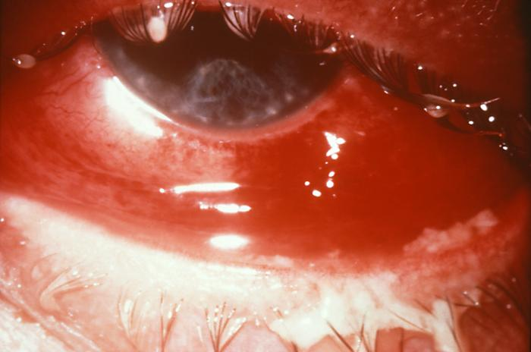
Gonorré- övriga symtom
Proktit anala samlag eller direkt spridning från uretra/cervix hos kvinnor
Konjunktivit Även nyfödda som smittas under förlossning.
Reaktiv artrit ledinflammation, ovanlig immunologisk reaktion på infektionen

Slide 35
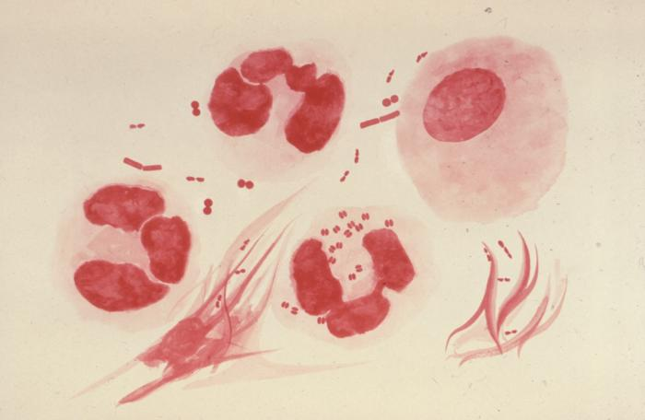
Resistens
Ökande andel Gc- stammar som är resistenta mot ett flertal antibiotika, i både Asien och Europa
I många länder utförs inte odling utan enbart PCR eller direktmikroskopi
Svalggonorré blir oftast resistent först, asymtomatisk, smittar vidare

Slide 36
Positivt Gonorréprov eller stor misstanke om sjukdom
Kontakt med STI-mottagningen -
sköter smittspårning och behandling
Smittskyddsanmälan görs av provtagande enhet
Behandlingsrekommendationer kan ändras snabbt pga resistens
Behandling: 1 g Ceftriaxon im

Slide 37
Syfilis
Pos syfilisserologi hos 1-10% av gravida kvinnor från Asien, Afrika, SydAmerika
De allra flesta har en sen latent, icke sexuellt smittsam syfilis

Slide 38
Naturalförlopp obehandlad syfilis
1/3 ”utläkning”
1/3 ingen sjukdomsprogress men infektionen finns kvar
1/3 utvecklar tertiär syfilis

Slide 39
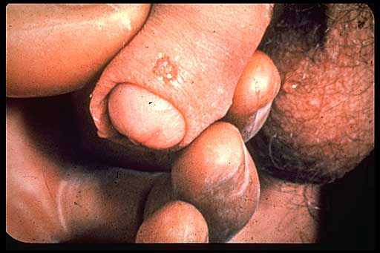
Primärstadiet
Inkubationstid 10-90 dagar
Hårt, oftast oömt sår med glansig kant
25% märker inget sår
Läker på 6-8 v utan behandling

Slide 40
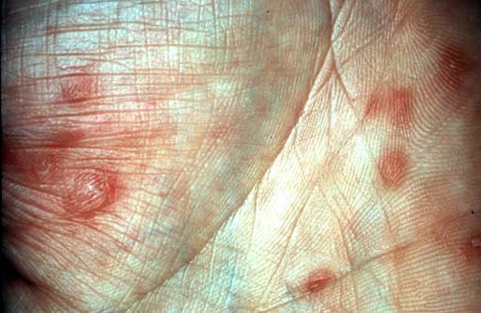
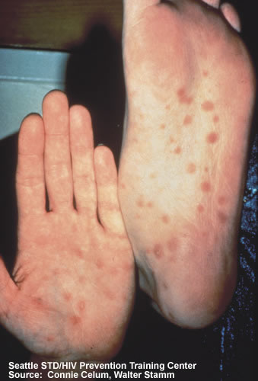
Sekundärstadiet, ”the great imitator”
Spridning av infektionen till olika organ via blodet
Symtom uppträder 4-10 v efter sårdebut
Drabbar i stort sett alla som ej fått behandling

Slide 41
Sekundärstadiet forts.
Hud- och slemhinneutslag, kan likna många hudsjukdomar
Allmänsymtom: feber, huvudvärk, trötthet, svullna lymfkörtlar
CNS-symtom
Sällsynt: hepatit och nefrit

Slide 42
Tertiärstadiet
1/3 av obehandlade utvecklar tertiär syfilis
Kan ge symtom lång tid (2-20 år) efter smitta
Sällsynt idag !
Hud/ben/slemhinnor
förändringar i hjärta/blodkärl
nervsystemet, ”neurosyfilis”
Eftersom man inte vet vilka som läker ut och vilka som får tertiär syfilis måste man behandla alla!

Slide 43
Latent syfilis
Sexuella smittsamheten avtar gradvis. Smittar sexuellt i ca 1-(2) år
Sjukdomen går in i ett långt latent (utan symtom) stadium
Tidig latent <1 år
Sen latent >1 år

Slide 44
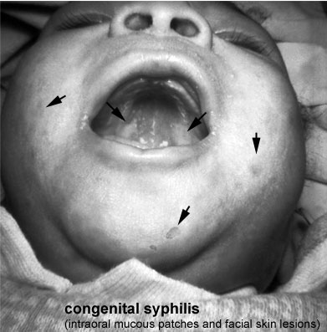
Kongenital syfilis
Smitta kan ske transplacentärt under hela graviditeten
Risk beror på hur länge modern varit smittad, 10-100 %
Även sen latent syfilis kan smitta foster även om ingen smittsamhet sexuellt

Slide 45
Syfilissmitta foster/barn
Spontan abort pga massiv fosterinfektion 10 %
Dödfött fullgånget barn 10 %
Spädbarnsdöd 20 %
Kongenital syfilis 20%
Friskt barn 40%
Om behandling ges före 16:e grav veckan, risk för fostret minimal
Ev. fosterinfektion botas när mamman behandlas
Även senare insatt behandling = god prognos för fostret!

Slide 46
Vilka screenas för syfilis?
Blodgivare, gravida
Sexuella utlandskontakter (i riskländer)
Partner med syfilis
HIV-infekterade (ökad risk för syfilis)
MSM (ökad förekomst i denna grupp)

Slide 47
Vilka prover tas?
Blodprov: ”Luesserologi”
– screening + alla misstänkta fall
PCR: Påvisande av spiroketen i såret (provet tas på STI-mottagningar)
– endast vid primär syfilis

Slide 48
Specifika tester (TPPA), positivitet krävs för säker diagnos
Ospecifika tester (RPR) används främst för att följa behandlingseffekt
Ospecifika tester kan vara positiva vid vissa andra infektioner och autoimmuna sjukdomar ( t.ex SLE)
Ospecifika tester kan vara negativa vid sen latent syfilis

Slide 49
Positiv syfilisserologi?
Remiss till STI-mottagningen för behandling och smittspårning
Beh: benzatinpenicillin (Tardocillin) inj 1 gång/v i 2-3 v
Enligt praxis smittskyddsanmäls främst de tidiga syfilisfallen men i osäkra fall även sen latent eller okänd duration

Slide 50
Mycoplasma genitalium(Mg)
Liten bakterie som överförs sexuellt , ”klamydialiknande”
Provtagning gärna 10-14 dagar efter möjligt smittotillfälle
Omfattas inte av smittskyddslagen, ej anmälningspliktig
Mindre aggressiv än klamydia?

Slide 51
Mycoplasma genitalium- Symptom
infektion efter kirurgisk abortSymtomen liknar de man kan ha vid klamydia
Vanligare med symtom (>2/3 har symtom) än vid klamydia
Kan orsaka PID
Patienter med Mg-infektion klart ökad risk för postabortal infektion

Slide 52
Mg diagnostik
Krävs många bakterier för att slå positivt
Män: 1:a portionsurin- viktigt att det blir lite (<10 ml) i botten av muggen, annars risk för utspädning och falskt neg prov
Kvinnor: viktigt att det blir vaginal eller vag/cx men ej bara cx

Slide 53
Mg Behandling
Standardbehandling: Azithromycin 250 mg, 6 st. Dag 1: 2 tabletter som engångsdos sedan x 1 i 4 dagar
Gravid: första trimestern (tom v 12) : ingen behandling. Efter v 14: azithromycin kan ges. Används om nyttan överväger riskerna
Extragenital mg: standardbehandling
Komplikationer (salpingit, epididymit): kontakt med STI-mottagningen

Slide 54
Resistens?
Kan smittas med resistent stam eller utveckla resistens under pågående behandling
Numera görs alltid resistensbestämning för Azithromycin
Vid resistens mot azithromycin: Avelox (moxifloxacin) 400 mg, 7 st. 1 x 1 i 7 dagar

Slide 55
Mycoplasma genitalium-partner
Partner i pågående relation behandlas i regel efter provtagning där resistensbestämning finns besvarad

Slide 56
Övrig Indikation för Mycoplasmaprov
Partner med symtom (som kanske testat sig på annan mottagning)
Kontrollprovtagning om kvarstående symtom
Utredning av reaktiv artrit
Screena EJ symtomfria patienter för mycoplasma genitalium

Slide 57
Dubbelinfektion Klamydia och Mycoplasma genitalium:
Azithromycin i mycoplasmadosering tar båda infektionerna!

Slide 58
Indikation för provtagning STI
Symtomfri:
Klamydia-Gonorré PCR
Vid symtom:
Klamydia-Gonorré och Mycoplasma genitalium PCR
Bör ha gått minst 1 v (10-14 dgr mg) efter smittotillfälle

Slide 59
Oralsex?
Provtagning svalg i vissa fall:
MSM och prostituerade: Klamydia-gonorré : screening hos alla
Övriga: endast om
-misstanke om gonorré eller vid gonorrésmittspårning
(-Klamydiasmittspårning- möjligen om enbart oralsex )
Mycoplasmaprov tas EJ i svalg

Slide 60
Analsex?
Provtagning rektum i vissa fall:
MSM: Klamydia-gonorré, screening hos alla. Lägg till mycoplasma om symtom
Skriv på remiss: ”typning LGV om positivt”
Övriga: provtagning endast om symtom eller haft enbart oskyddat analsex med någon partner

Slide 61
Utlandskontakt och/eller MSM:
Klamydia-Gonorré. Vid symtom även Mycoplasma genitalium
HIV, Syfilis, Hepatit B (om ej vaccinerad) vid första besöket
6 v efter smittotillfället (om specifikt tillfälle): HIV. Om personen fått postexpositionsprofylax tages kontrollprov 6 v efter avslutad behandling
4 mån efter smittotillfället: syfilis, hepatit B

Slide 62
Hepatit B
Hepatit C
ytterligare uppföljning om patienten ej är vaccinerad och risken för smitta bedöms ha varit stor (tex känd partner med Hepatit B)
Uppmuntra patienter att vaccinera sig!
Lägre grad av sexuell smittöverföring och tas inte rutinmässigt. Provtagning kan övervägas om:
anamnes på iv missbruk, tatuering utomlands eller partner med konstaterad Hepatit C. Vid känd HIV-infektion är också överföringsrisken större varför dessa utgör specialfall.
Screening av övriga rekommenderas i nuläget ej

Slide 63

Tack för mig!

